Slide 1
Thứ ba, ngày 12 tháng 11 năm 2024
Tiếng Việt
Viết: Luyện tập viết báo cáo công việc.

Slide 4
Đề bài:
Viết báo cáo một công việc mà nhóm, tổ hoặc lớp em đã thực hiện.
1. Dựa vào kết quả bài tập 2 và bài tập 3 trang 76, viết báo cáo.

Slide 5
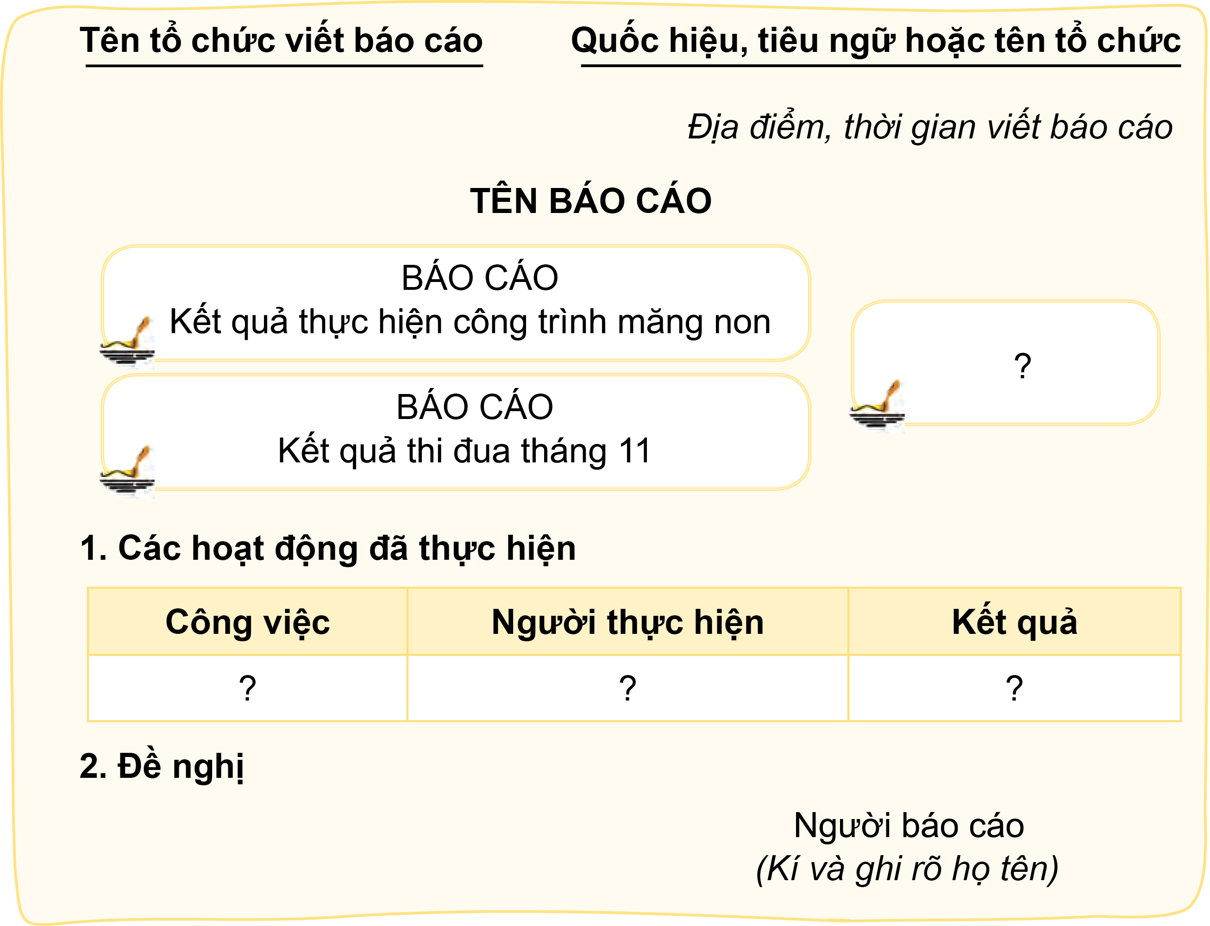
Gợi ý

Slide 6
+ Dựa vào gợi ý, kết quả thảo luận nhóm và dàn ý đã làm ở tiết trước để viết báo cáo công việc.
+ Viết đầy đủ các phần của báo cáo, trình bày các nội dung chính kèm số thứ tự, kí hiệu hoặc bảng biểu.
+ Phần các hoạt động đã thực hiện có thể trình bày dưới dạng bảng với các cột như gợi ý ở trang 87 (Tiếng Việt 5, tập một) để nội dung trình bày rõ ràng và dễ theo dõi hơn.
+ Trình bày thông tin cụ thể, rõ ràng với từ ngữ, câu ngắn gọn, đủ ý.
+ …

Slide 7
2. Nghe các bạn nhận xét để chỉnh sửa, hoàn thiện báo cáo.

Slide 8
3. Cùng bạn bình chọn:

Slide 10
1. Tìm và đặt tên cho 1 – 2 tranh, ảnh về ngày Tết.
2. Cùng các bạn mở triển lãm “Sắc xuân”.

Slide 11
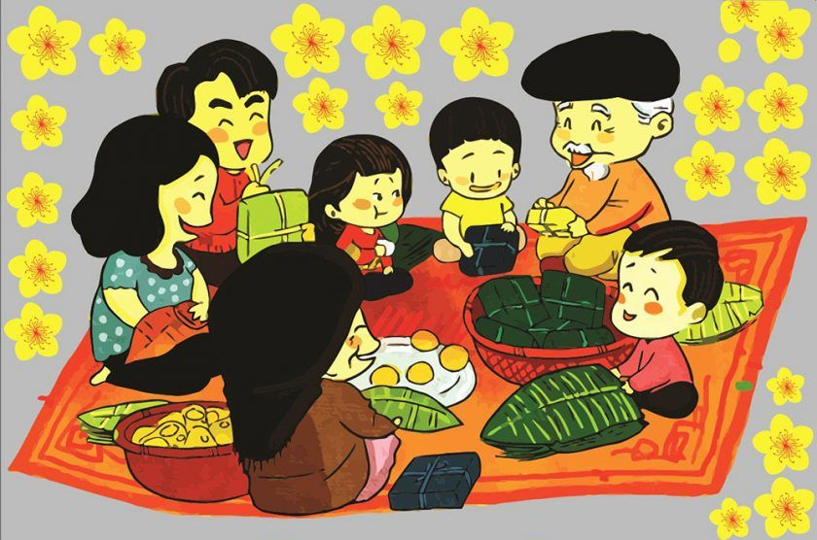
Gói bánh chưng

Slide 12
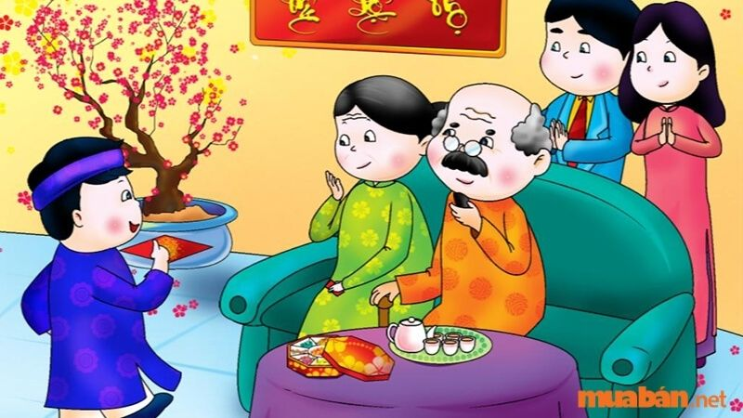
Chúc Tết

Slide 13
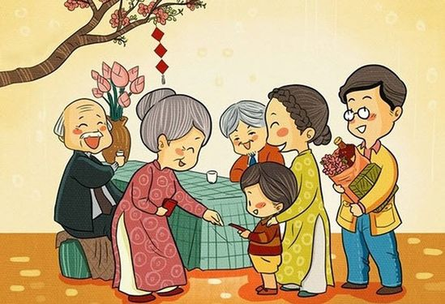
Lì xì Tết

